Slide 1
策划配置系统

Slide 2
Agenda
《星际争霸2》《极度恐慌》《神秘海域》的策划配置
Configgen功能介绍
8个方面
生成java，lua代码
Java 关注安全
Lua 关注启动速度和内存
Configgen大致实现

Slide 3
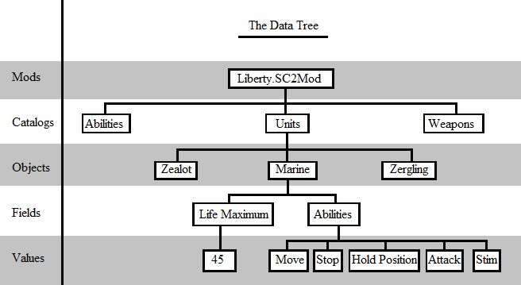
星际争霸2-Data Module

Slide 4
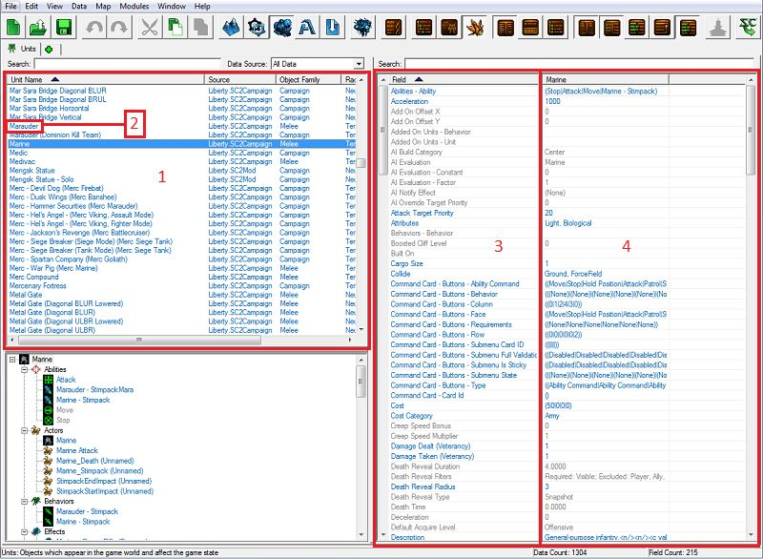
Catalog
Object
Field
Value

Slide 5
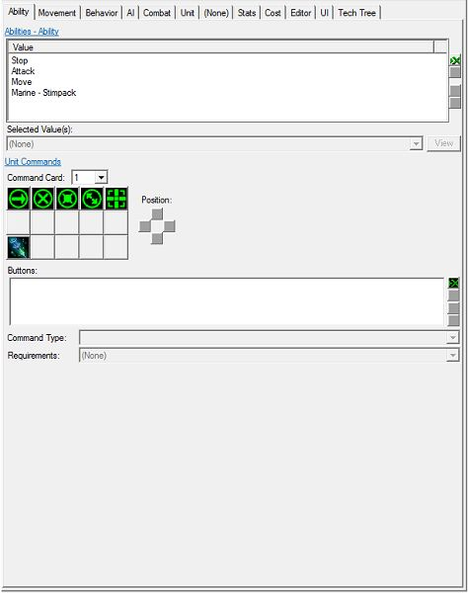
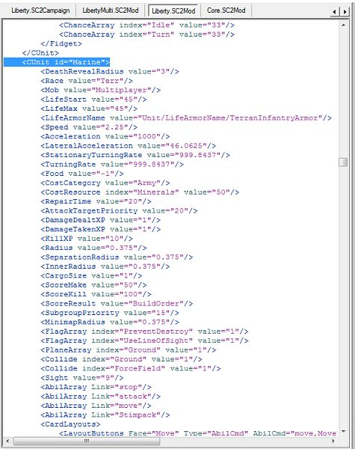
Detail View
XML View UnitData.xml

Slide 6
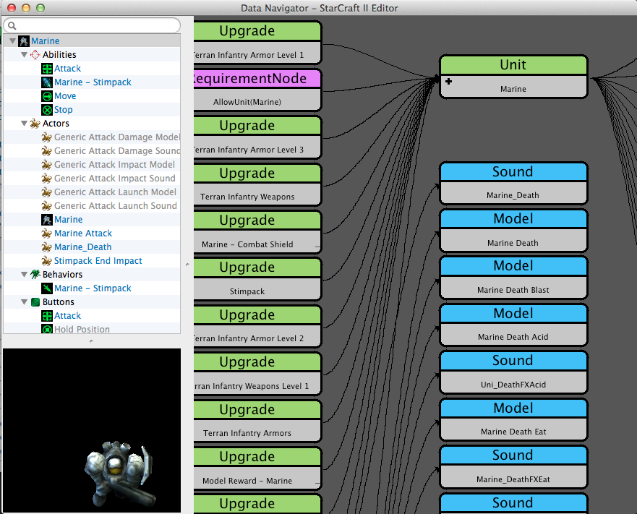

Slide 7
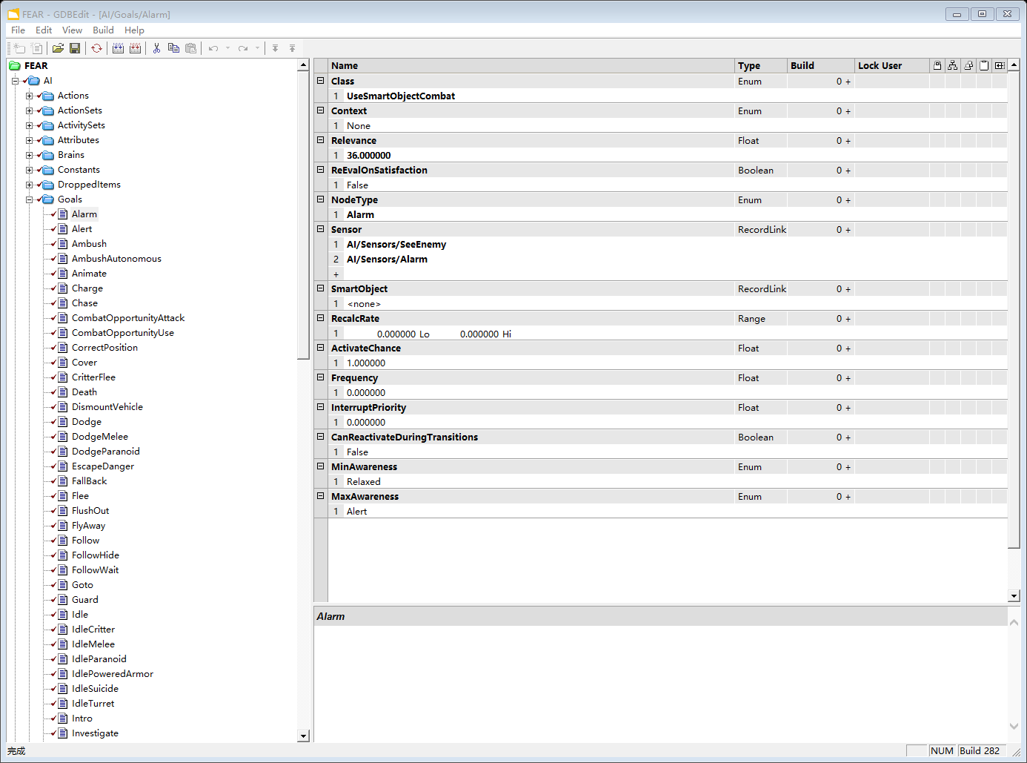
极度恐慌 FEAR Game Database

Slide 8
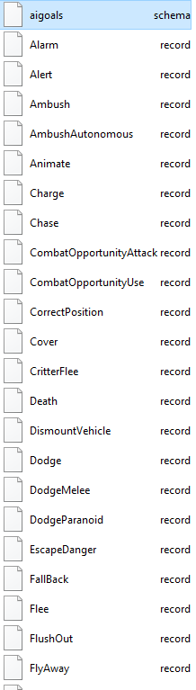
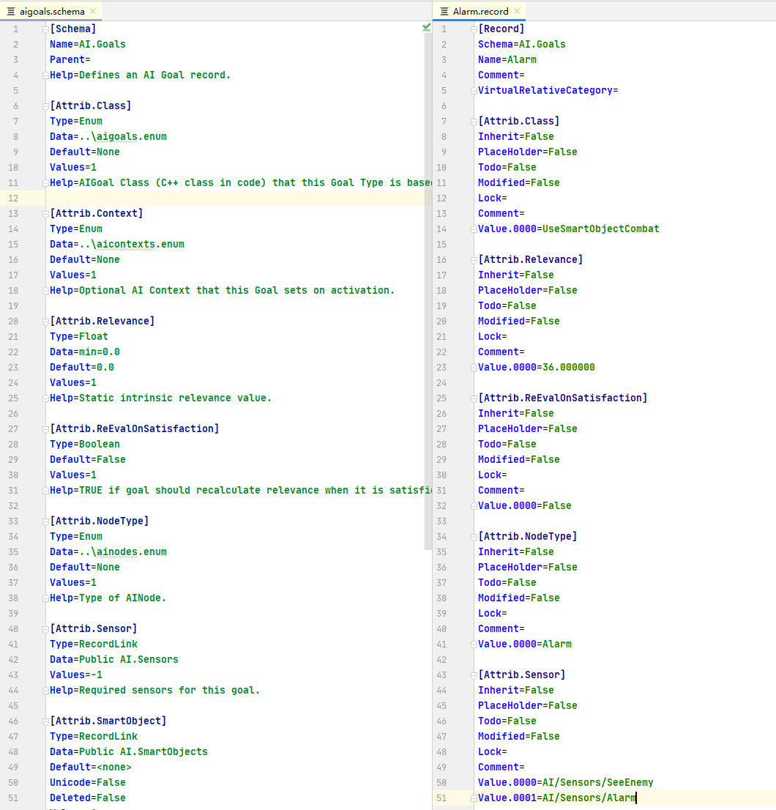
文件
Schema
Record

Slide 9
总结
以Record为单位来配置，Field都可配置默认值
星际用的.xml可以是任意复杂组合的结构，而FEAR用的.ini在基础平面结构上添加了列表.数组的支持
都有schema的定义，编辑器则都或多或少由schema自动生成
都提供了record之间关联的功能

Slide 10
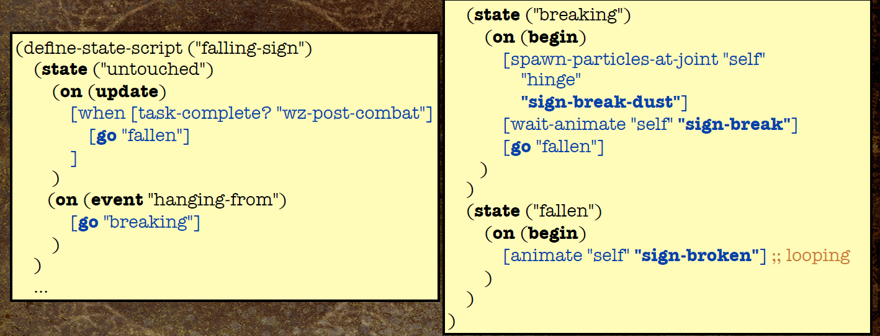
神秘海域-Data Compiler

Slide 11
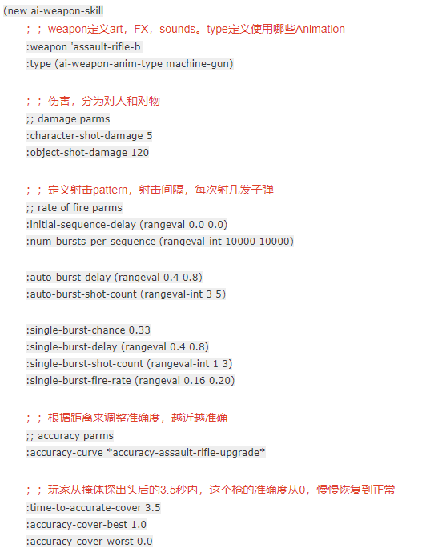

Slide 12
总结2
星际由xml和galaxy脚本构成
FEAR则不用脚本
神秘海域则都是lisp脚本，数据在脚本里

Slide 13
策划配置
Script 脚本
Xml 树结构，手工配置或工具生成
Csv 表格结构

Slide 14


1：每列定义程序用名和类型
自动生成加载代码
策划可以检验所填数据是否符合类型
支持list，map（武林1/10是list，1/150是map）

Slide 15
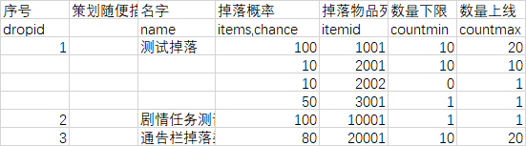
1.1：list,map支持块模式

Slide 16

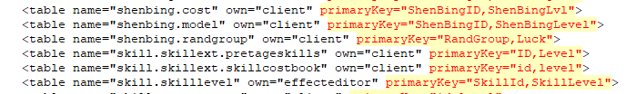
2：每张表有主键和唯一键
生成根据键值来找到行的代码，提高了查找效率
支持主键有多个Key（武林有1/15的table使用）

Slide 17
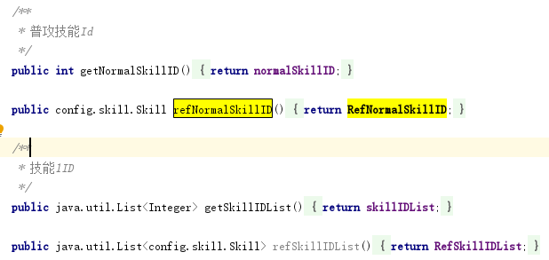

3：可配置表之间的索引关系
自动生成ref，nullableRef代码
策划可检验所填数据是否符合这个索引约束

Slide 18


3.1：可配置索引到另一表多行，listRef
策划可以把一个列很多的表拆成2个，变成多行来减少列数
对程序来说，代码不变

Slide 19
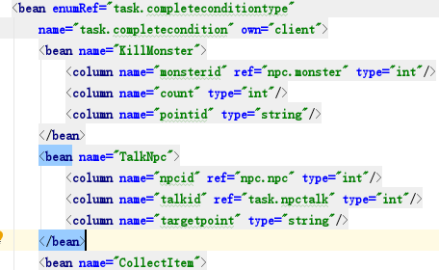
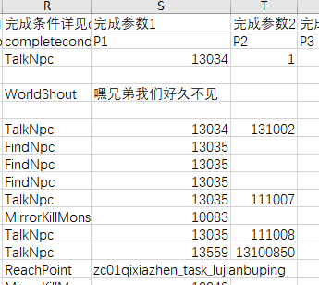
4：类型支持自定义结构，多态结构
策划可更灵活的配置，同时兼具类型检测，索引检测这些功能

Slide 20
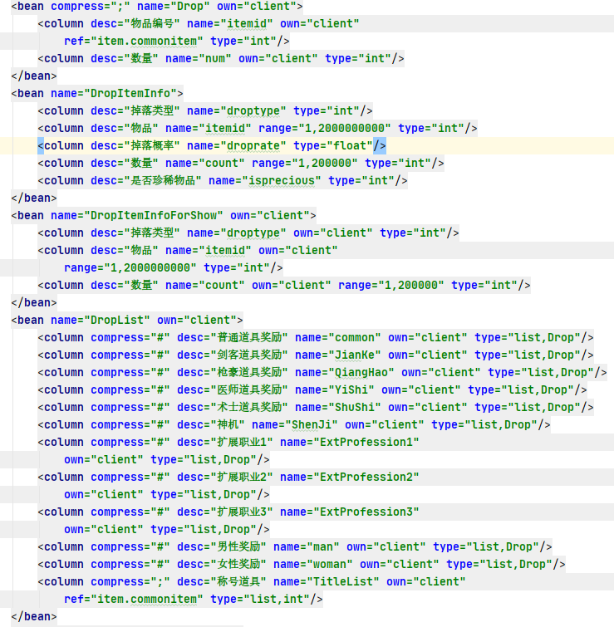
武林的Bean
概念上有个合理的分层
增加了跨表的一致性
方便程序统一处理

Slide 21
武林的多态bean
<bean name="buff.BuffLogic" ">
<bean name="Damage">
<bean name="DamageModifier">
<bean name="DamageImmune">
<bean name="DamageAbsorbReflect">
<bean name="Heal">
<bean name="HealModifier">
<bean name="Period">
<bean name="AttrModifier">
<bean name="God">
<bean name="Immune">
<bean name="Dispel">
<bean name="Mark">
<bean name="achievement.completecondition">
<bean name="FinishAchievement">
<bean name="FinishTask">
<bean name="FinishActivity">
<bean name="RoleLevel">
<bean name="HaveFriends">
<bean name="task.completecondition"
<bean name="KillMonster">
<bean name="TalkNpc">
<bean name="CollectItem">
<bean name="UseItem">
<bean name="ReachPoint">
<bean name="ReachPoints">
<bean name="Dye">
<bean name="GuardNpc">
<bean name="ReachLevel">
<bean name="task.unlock">
<bean name="Level">
<bean name="TaskAndLevel">
<bean name="AddCoin">
<bean name="Star">
<bean name="Family">

Slide 22
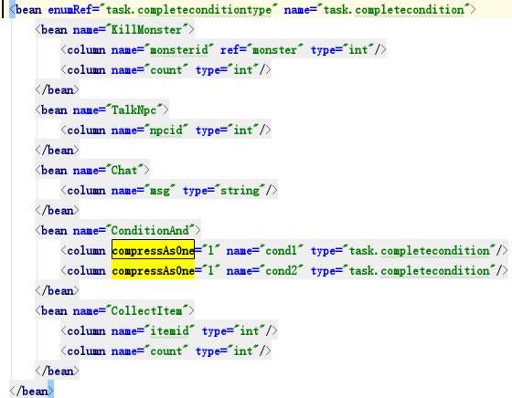
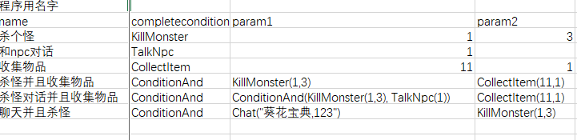
5：单元格可写任意复合结构数据
灵活性进一步增加，等价于xml的表达能力了

Slide 23
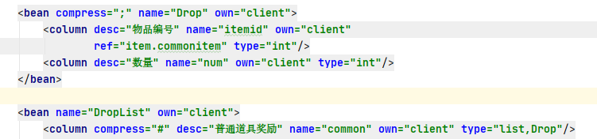
在excel一格中配置复杂结构
武林中有1/20的column用的单格压缩
旧的方案：在bean上，在column上配置compress，使用不同的分割符来构造复杂结构
普通道具奖励
DropList@Common
518;4#511;1600
518;4#511;1608
518;4#511;1616
518;4#511;1624

Slide 24
缺点
嵌套的bean，list必须使用不同的分隔符
没法表示带递归的多态结构
比如：ConditionAnd(cond1: Condition, cond2: Condition)
在bean上定义compress后所有用到这个bean的table都必须compress了。感觉compress不该是bean的属性，而应该是column的属性

Slide 25
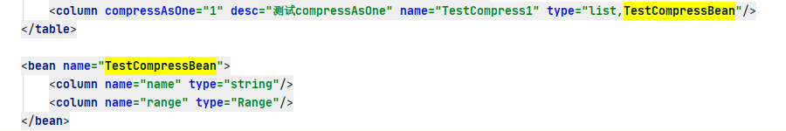
解决方案：用()构成层级树结构
只在column上配置compressAsOne就好，不用再配置分隔符，都用逗号来分割
里面的bean,list用()扩起来，如果bean是多态，则()左边加上子bean名称
这样以上道具第一行就可配置为：(518,4),(511,1600)
测试compressAsOne
TestCompress1
("range1",(100,120)),("range2", (300,400))

Slide 26
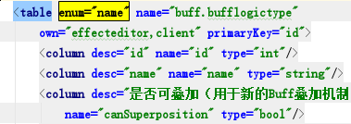
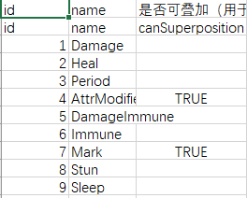
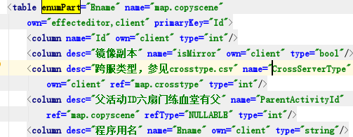
6：支持定义枚举-避免魔数
程序可直接根据name找到表中一行，不需要根据magic number
分enum和enumPart，enum不支持服务器热更

Slide 27
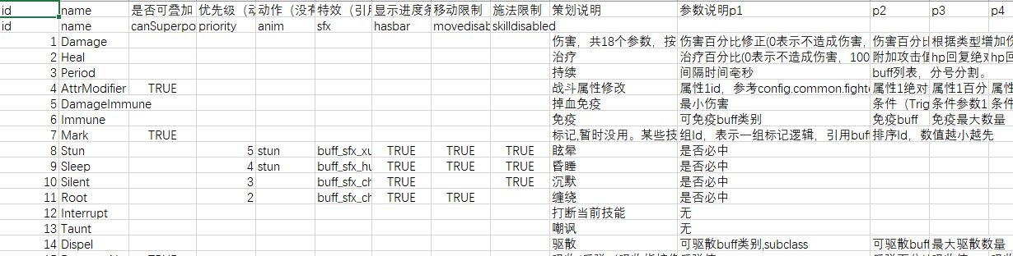
武林配置中的枚举

Slide 28
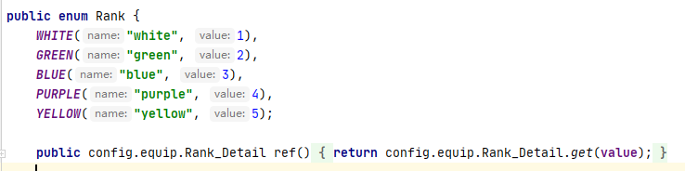
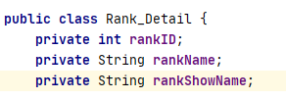
全枚举的生成代码

Slide 29
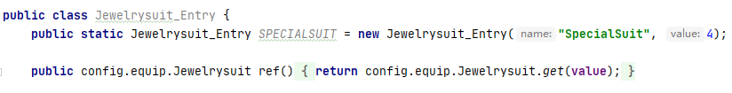
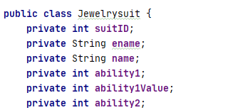
半枚举的生成代码

Slide 30
7：更多的约束检测，以及部分提取
策划可配置数字，字符串长度限制range，这样如果配错打表不通过
CfgCheck.java这是个扩展点，策划可提要求来让程序支持更多约束检测，这样如果配错服务器不启动
通过own配置可以以column为单位提取部分配置数据，节省客户端内存
也支持通过import配置，分serverconfig.xml, clientconfig.xml，和诛仙一样根据目录来单独生成部分数据。

Slide 31
8：国际化支持
支持国际化到单语言
支持多国语言客户端切换，并登陆同一个服务器
类型从string改为text
多国语言支持，需要服务器记录下此用户的所用语言，然后发送比如公告协议时，自动选择对应语言。（text字段配置上保存这对应的多国语言，gm平台工具也得支持多国语言）

Slide 32
列数太多怎么办？
一个复杂的树结构 如何拆分到多个表，使列数不太多?
直接对list，map使用块模式block=“1”
切割bean里的list<bean2>，每个bean2在另一个table中，bean2里配置一个column为bean的primary key，然后在bean的primary key上配置ref，refType=“LIST”，与bean2相连
以上两种是list里元素是不共享的，如果要共享list里的元素，比如drop表里有dropdetail列表，不同的drop行想共用dropdetail，那就dropdetail分成单独的表，在drop表里有一列是dropdetailIdList，type=“list,int”, pack=“1”,ref=“dropdetail”
切割bean，把一个bean分成多个，共享相同的primary key，通过此key相连（这种相对少见，大多数都是list太多）

Slide 33
武林配置的schema统计（20200428）
706个Bean
220个正常Bean
23个多态Bean – 差不多500个子Bean
1429个Table（全部都有Primary Key）
92个多列为主键
217个全枚举，Enum
162个半枚举，EnumPart
8个Unique Key
9504个Column
2431个外键约束，Foreign Key，ref
527个是NULLABLE
15个是LIST
930个是list，61个map
512个配置了只占excel一格，compress（之后都用compressAsOne）
9个配置了取值范围约束，Range

Slide 34
生成代码
会直接生成Record Link的访问代码
refXxx
nullableRefXxx
listRefXxx
对配置的查询比如config.item.Commonitem.get(itemId)，只应存在在协议的处理函数啊这些入口，内部的函数里尽量不要有配置查询，因为这些link访问代码已经生成了

Slide 35
生成java--关注安全
读取配置分2阶段
Read 读取配置数据
Resolve 外键，检验数据约束
如果refXxx，使用时可不用判null（因为resolve阶段会抛异常），如果是nullableRef则要判null

Slide 36
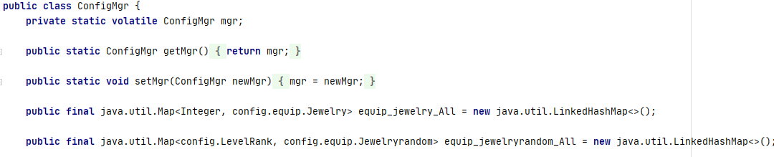
生成java
所有的配置有一个统一的入口
reload时多线程会正确一点

Slide 37
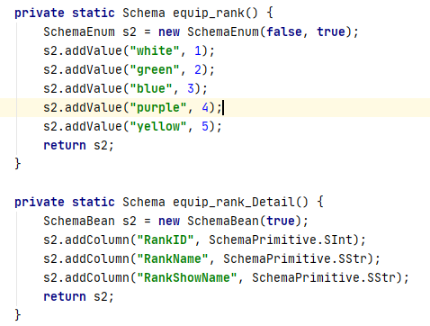
生成java
生成的java代码会附带schema（ConfigCodeSchema.java）
1，不用从生成的的访问类反射取结构
2，把枚举的具体值视为schema

Slide 38

生成java
生成的java二进制数据在数据头自带schema
Reload时会比较代码code的schema是否和数据data的schema兼容
兼容给才能reload成功
全枚举必须不变，但枚举里的具体属性可变
半枚举只能增，不能减
可增加table，不能减少table

Slide 39
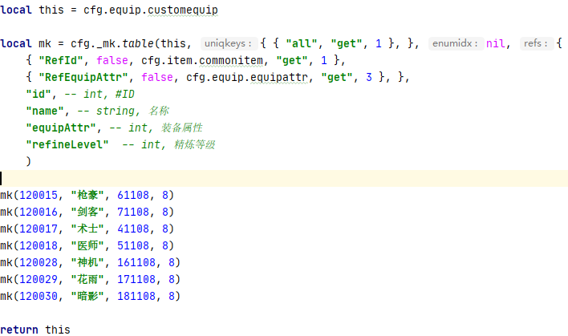
生成lua—关注加载速度和内存最小化

Slide 40
lua优化
最初是二进制存储然后再zip,启动时lua读取zip加载
上线前优化：数据存储到lua文件里,table用array。
加载速度提高10倍，从2.3s提高到0.24s，
把数据格式从{a=1,b=2,c=3}变成{1,2,3}(利用metatable,__index程序接口不变)，
内存从42M优化到26M。

Slide 41
Lua优化
延迟加载lua,只有需要用到表的时候再require。比如调用cfg.item.commonitem.get(xxx)调用到.get时再去require "cfg.item.commonitem"表。
可以提升加载速度和减少内存占用
2019年12月(上线1年半)数据：
策划配表数据全部加载的话占用内存到99.2M了(luajit是99.2M,对应官方lua是155.7M)，需要优化

Slide 42
Lua优化
提取公共结构。在同一个表中共享。
从99.2M优化到70.3M，优化掉了30Ｍ（只提取空table｛｝就优化了10多Ｍ）
结构bean中所有bool类型数压缩成一个int。当然程序接口仍然不变。比如其中一行是｛100, true, false, "abc", true, true｝,压缩后变成｛100, 0xb, "abc"｝，4个bool变成一个int。
内存变为68.4M降了2M，不明显
列模式，对int,bool做压缩。当然程序接口仍然不变。如果一个表有5列10000行，那存成lua代码就是５行，每行的table里有10000，那么10000个bool，只用存10000/53=189个整数就够了.
自动分析，列模式可减内存时使用列模式，内存占用从68.4Ｍ降为54.2M

Slide 43
Configgen的实现
4个树结构
Define
对应config.xml
Data
对应config目录下所有的csv文件，读出来是List<List<String>>
Type
从Define中，解析出类型，建立好链接（外键）关系
Value
根据Type把Data中的String，读取成带类型的数据，即包括基本类型数据int，string，bool，也包括bean，list，map结构数据。（包括一格复杂结构也要读取出来，隐藏compressAsOne这种细节）

Slide 44
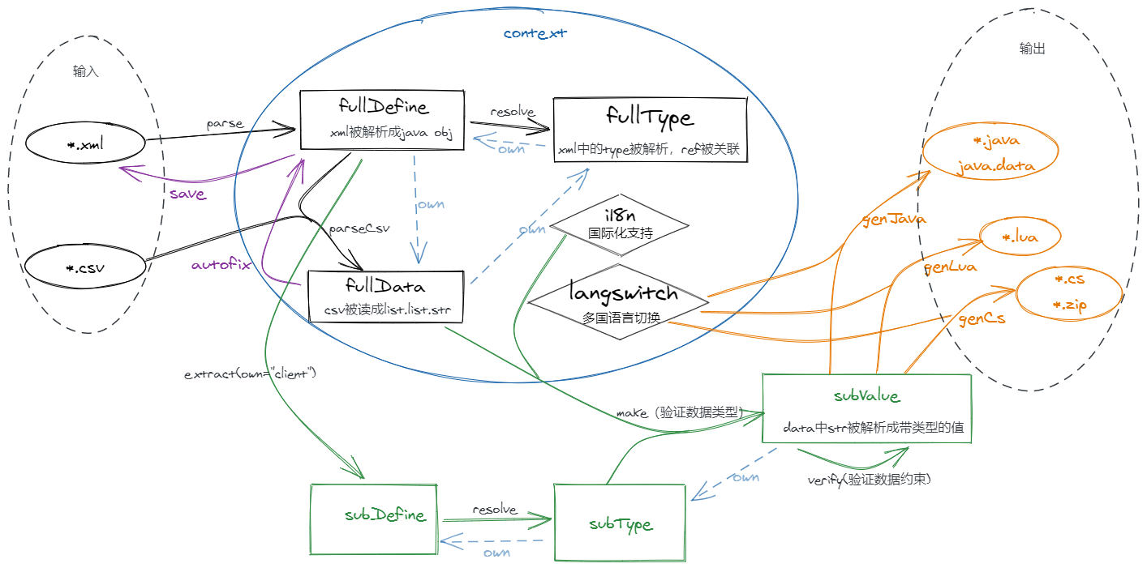

Slide 45
处理流程
读取config.xml, csv文件，生成FullDefine，FullType，Data。
然后根据Data, csv前2行里的信息来自动完善FullDefine ， FullType （补充column，猜测type），之后保存完善后的Define到config.xml，同时让Data内含自己的FullType
如有部分提取，根据Full Define和own生成提取后SubType
根据SubType和Data生成Value，检验实际数据的约束
根据SubType和Value生成各语言的代码和数据文件

Slide 46
杂项
客户端lua的热更新
分了好几个.zip，而不是以.luac文件为单位，减少文件个数。
但为了减少热更大小，对.zip，热更系统只更新.zip中改变的.luac。
Configgen还支持生成c#，用于辅助开发unity工具（技能编辑器）
但不支持生成c++，求贡献

Slide 47
QA

